Slide 1
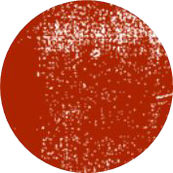
ФГБОУ ВО КрасГМУ им. проф. В.Ф. Войно-Ясенецкого Минздрава России
Кафедра лучевой диагностики ИПО
Часть III
Выполнил: ординатор 2-го года обучения по специальности Рентгенология
Н. В. Голубок

Slide 2
Это поражение кавернозного синуса происходит из-за инвазии грибковой инфекции из околоносовых пазух.
Бывает:
✔Острая;
✔ Хроническая;
✔хроническая гранулематозная грибковая инфекция, на основе гистологических критериев.
Факторы риска (в анамнезе неконтролируемый сахарный диабет или посттрансплантационная иммуносупрессия).
Обьективно (безболезненная некротическая черная язва в области перегородки носа или неба, быстро прогрессирующая в каверну).
На МРТ Т2-ВИ (гипоинтенсивность сигнала носовой раковины).
На диффузионно-взвешенной МРТ (может быть инфаркт водораздела зрительного нерва или головного мозга, вследствие инвазии или тромбоза ВСА).

Slide 3
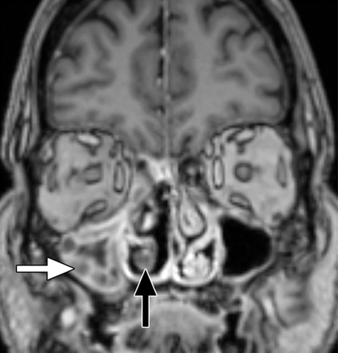
Мужчина, 62 года
В анамнезе: неконтролируемый сахарный диабет.
Жалобы: боль в правой стороне лица, в течение недели, потеря зрения на правый глаз, лихорадка, в течение 2 дней
утолщение слизистой, включая правую верхнечелюстную пазуху (белая стрелка);
дефект наполнения носовых раковин справа
(черная стрелка).

Slide 4
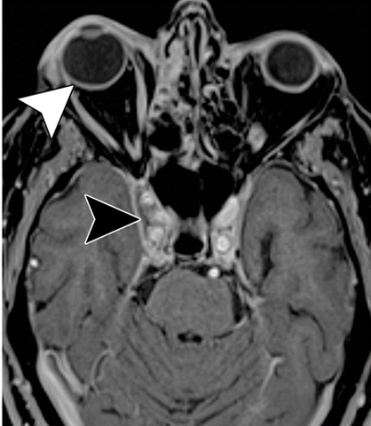
Тот же клинический случай
дефект наполнения правого кавернозного синуса (черная стрелка),
экзофтальм справа (белая стрелка).

Slide 5
Туберкулез
Инфекционное заболевание, вызываемое Mycobacterium tuberculosi.
Поражение кавернозного синуса встречается редко.
Формы: острая и хроническая (имитируют менингиому и другие хронические воспалительные заболевания).
Гистологически (гранулематозное воспаление с казеозным некрозом). Диагноз выставляется на основе посева M.tuberculosis из материала биопсии (может не всегда высеваться из образца биопсии).

Slide 6
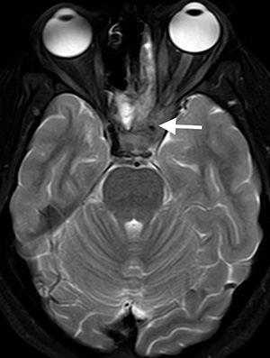
МРТ Т2-ВИ в аксиальной плоскости с подавлением жира. Туберкулез кавернозного синуса
Женщина, 24 года
Жалобы: головная боль, снижение остроты зрения на левый глаз, в течение 3 месяцев.
гипоинтенсивность сигнала в области левого кавернозного синуса, турецкого седла, верхней стенки левой глазницы и левой латеральной стенки носовой полости;
гиподенсность в проекции (стрелка) левой ВСА.

Slide 7
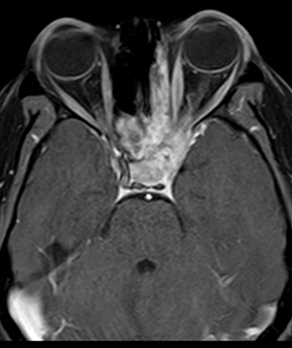
МРТ Т1-ВИ в аксиальной плоскости с усилением гадолинием и подавлением жира. Туберкулез кавернозного синуса
Тот же клинический случай
гиперинтенсивность сигнала в проекции левого кавернозного синуса, турецкого седла, верхней стенки левой глазницы и левой латеральной стенки носовой полости

Slide 8
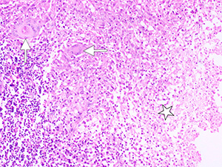
Микрофотография. Туберкулез кавернозного синуса
Тот же клинический случай
дискретные и сливные гранулемы, состоящие из эпителиоидных гистиоцитов и многоядерных гигантских клеток (стрелки)
область некроза (✩)

Slide 9
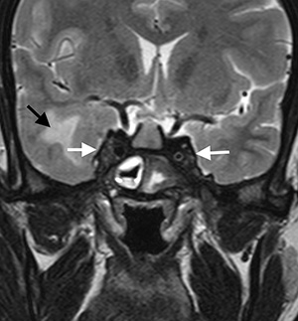
МРТ Т2-ВИ во фронтальной плоскости. Заболевания, ассоциированные с IgG4
Мужчина, 19 лет
Жалобы: боль в горле и правом ухе, в течение 4 месяцев, диплопия, в течение 2 месяцев.
Лабораторно: IgG4 в сыворотке крови 471 мг/дл.
двусторонние объемные гипоинтенсивные кавернозные синусы (белые стрелки);
отек (черная стрелка) в белом веществе правой височной доли.

Slide 10
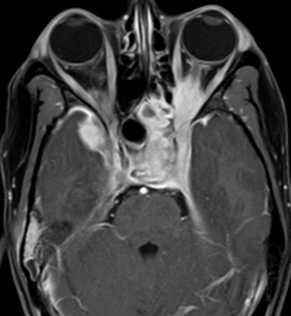
МРТ Т1-ВИ в аксиальной плоскости с усилением гадолинием и подавлением жира. Заболевания, ассоциированные с IgG4
Тот же клинический случай
обширная зона гиперинтенсивного сигнала в проекции кавернозных синусов, верхней стенки левой глазницы и твердой мозговой оболочки.

Slide 11
Тот же клинический случай
дефект наполнения правого кавернозного синуса (черная стрелка),
экзофтальм справа (белая стрелка)

Slide 12
Это мультисистемное гранулематозное заболевание неизвестной этиологии.
Поражение кавернозного синуса встречается редко.
Лабораторно (повышение уровеня ангиотензинпревращающего фермента в сыворотке крови).
Гистологически (неказеозные гранулемы).
На МРТ Т2-ВИ (гипоинтенсивность сигнала).

Slide 13
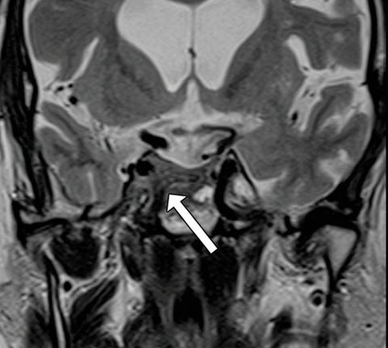
Мужчина, 64 года
Жалобы: когнитивные нарушения,
в течение года, полиурия, полидипсия, в течение 2 месяцев.
гипоинтенсивный участок (стрелка), включая правую клиновидную и кавернозную пазухи справа.

Slide 14
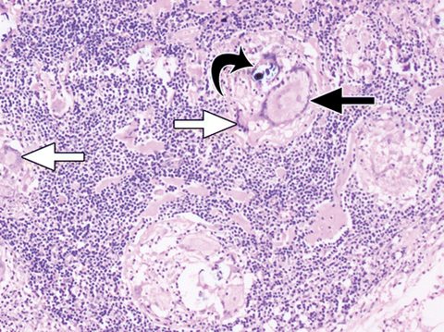
Тот же клинический случай
надключичный лимфатический узел с
гранулемами , состоящими из
эпителиоидных гистиоцитов,
смешанных с небольшим
количеством лимфоцитов и
многоядерных гигантских клеток типа Лангханса (белые стрелки).
тип инородного тела (прямая черная стрелка).
Базофильные концентрические
пластинчатые тела (изогнутая черная стрелка).

Slide 15
Это некротический васкулит мелких сосудов, поражающий нос и/или придаточные пазухи носа, легкие, почки.
Гистологически (лейкоцитокластический васкулит с некрозом и палисадными гистиоцитами).
Поражение кавернозного синуса встречается редко. Может возникать из-за непрерывного расширения глазницы или придаточных пазух носа, или из-за заболевания твердой мозговой оболочки de novo.

Slide 16
Это синдром болезненной офтальмоплегии, вызванный неспецифическим воспалением области верхней глазничной щели и кавернозного синуса с одной стороны.
Клинически (орбитальная боль, парез нервов кавернозного синуса).
Лабораторно (отсутствие системной или воспалительной реакции спинномозговой жидкости).
На МРТ (уплотнение мягких тканей кавернозного синуса и верхней глазничной щели, кавернозная ВСА может слегка сужаться).

Slide 17
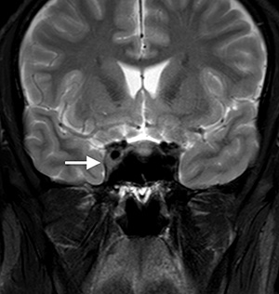
МРТ Т2-ВИ во фронтальной плоскости. Синдром Толоса-Ханта( до лечения)
Мужчина, 41 год
Жалобы: правосторонняя ретроорбитальная боль, двоение в глазах, в течение недели.
Anamnesis morbi: улучшение состояния после проведения курса кортикостероидной терапии.
изоинтенсивный сигнал в области правого кавернозного синуса

Slide 18
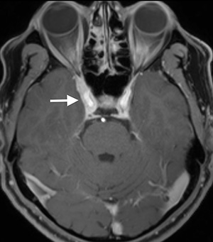
МРТ Т1-ВИ в аксиальной плоскости с усилением гадолинием и подавлением жира. Синдром Толоса- Ханта( до лечения)
Тот же клинический случай
гетерогенное усиление сигнала в области правого кавернозного синуса.

Slide 19
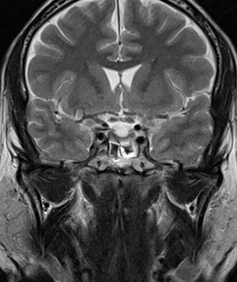
МРТ Т2-ВИ во фронтальной плоскости. Синдром Толоса- Ханта( после лечения)
Тот же клинический случай
нормальный
кавернозный синус.

Slide 20
Гистологически (многослойный плоский эпителий, отсутствие кожных элементов и придатков :сальные железы, апокринные железы, волосы).
Характеризуются медленным ростом, в редких случаях могут разорваться, что приводит к менингиту.
Локализация (мостомозжечковый угол).
На МРТ Т2-ВИ (гиперинтенсивный сигнал, равный интенсивности сигнала от спинномозговой жидкости).
На МРТ Т1-ВИ (гипоинтенсивный сигнал).

Slide 21
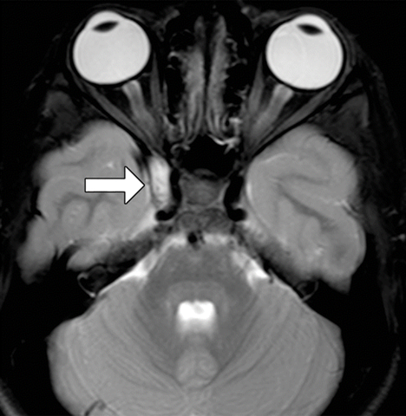
Девочка, 9 лет
Жалобы: перемежающая головная боль, в течение 4 лет.
гиперинтенсивный участок в правом кавернозном синусе.

Slide 22
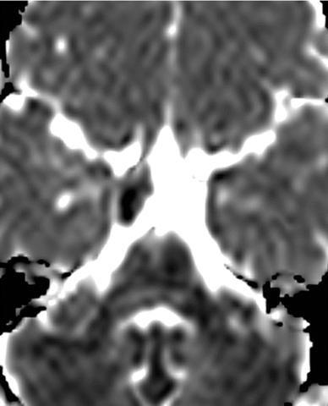
Тот же клинический случай
ограничение диффузии в зоне поражения.

Slide 23
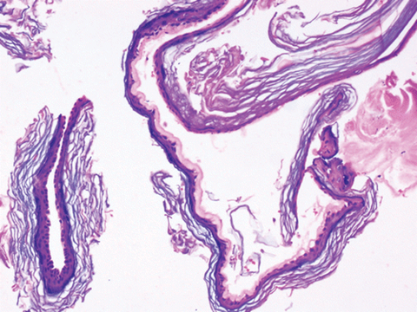
Тот же клинический случай
стенка кисты, состоящая из фиброзной ткани, выстланной клетками плоского эпителия и кератинцитами.

Slide 24
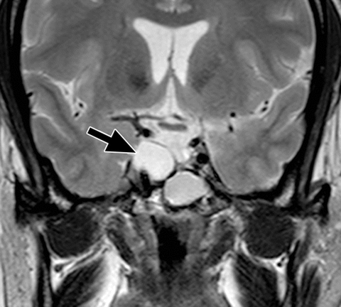
Женщина, 55 лет
Жалобы: диплопия, в течение 2
месяцев.
В анамнезе: операция по поводу макроаденомы гипофиза 11 лет назад.
тонкостенное Т2- гиперинтенсивное образование в области правого кавернозного синуса и правой стороны турецкого седла.

Slide 25
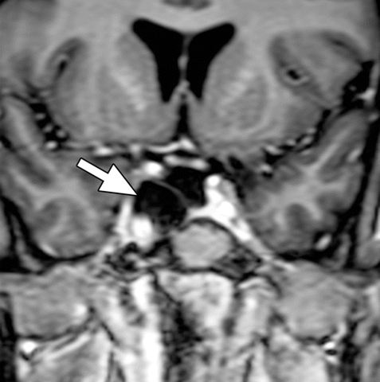
Тот же клинический случай
Нет усиления сигнала в области поражения (стрелка).

Slide 26
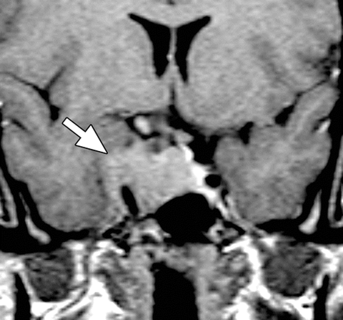
Тот же клинический случай
гипоинтенсивность сигнала в области макроаденомы гипофиза с инвазией в правый кавернозный синус и полным перекрытием правой ВСА.

Slide 27
Подводные камни в интерпретации и псевдопоражения
✔ Асимметрия (является естественной вариацией, которая может быть ошибочно принята за поражение, особенно на изображениях с контрастным усилением, когда гиперинтенсивность контрастного вещества в пределах кавернозного синуса и ВСА одинаковая);
✔ Жир в кавернозном синусе (в норме можно увидеть в кавернозном синусе, чаще около верхней сненки глазницы, за ВСА. Результаты микроанатомических исследований показали, что внутрикавернозная жировая ткань имеет гантелеобразную конфигурацию между ВСА и черепными нервами . На КТ- изображении гиперинтенсивность сигнала в области жировой ткани может быть у пациентов с синдромом Иценко-Кушинга или являться нормальным вариантом);
✔ Газ в кавернозном синусе (на КТ-изображениях головного мозга можно увидеть затухание воздуха в кавернозном синусе. Это встречается в результате венозной воздушной эмболии. У пациентов без симптомов синдрома кавернозного синуса это не имеет клинического значения);
✔ Неполное затемнение кавернозного синуса (кавернозные синусы затемнены в более поздние фазы, чем другие венозные синусы твердой мозговой оболочки. Изображения в первые фазы могут показать частичное затемнение кавернозного синуса, имитирующее тромбоз. Необходима визуализация в отсроченную фазу).
D

Slide 28
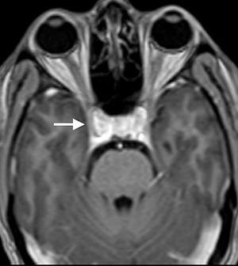
МРТ Т1-ВИ в аксиальной плоскости с усилением гадолинием. Асимметричные кавернозные синусы
объемный правый кавернозный синус, по сравнению с левым кавернозным синусом.

Slide 29
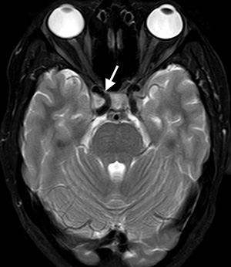
МРТ Т2-ВИ в аксиальной плоскости. Асимметричные кавернозные синусы
Извитая правая ВСА в пределах правого кавернозного синуса.
В такой ситуации МР-изображение с усиленнием гадолинием, интерпретируется изолированно и может привести к ошибочному диагнозу патологического состояния в правом кавернозном синусе

Slide 30
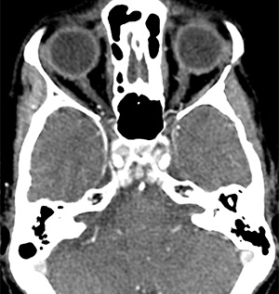
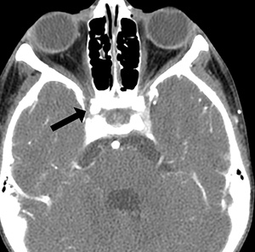
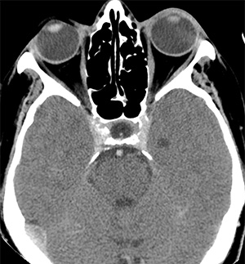
КТ-изображения в аксиальной плоскости с контрастированием
Артериальная фаза
Портально-венозная фаза
Отсроченная фаза
неполное затемнение правого кавернозного синуса с явным дефектом наполнения в передней части правого кавернозного синуса
нормальное полное затемнение двусторонних кавернозных синусов.
затемнение кавернозных синусов

Slide 31
Синдром кавернозного синуса может проявляться клиническими признаками такими как офтальмоплегия, птоз, экзофтальм, хемоз, потеря зрения, синдром Хорнера, лицевая или головная боль.
Эти симптомы характерны и для других патологических состояний. Поэтому от метода выбора диагностики зависит правильная интерпритация диагноза.
Синдром кавернозного синуса могут вызвать такие патологические состояния как новообразования, инфекции, воспаления и патология сосудов.
Некоторые заболевания имеют патогномоничный вид при диагностике инструментальными методами и ключевую роль будут играть гистологические методы исследования.

